Slide 1


BÁO CÁO BÀI TẬP LỚN VI XỬ LÝ
ĐỀ TÀI:
THIẾT KẾ MÁY TÍNH BỎ TÚI SỬ DỤNG VI ĐIỀU KHIỂN 8051
GVHD: Bùi Quốc Bảo

Slide 2

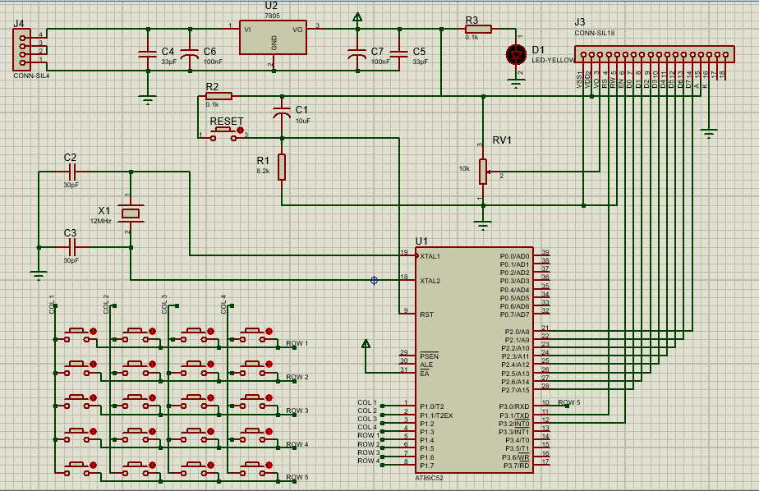
TỔNG QUAN VỀ SƠ ĐỒ NGUYÊN LÝ

Slide 3

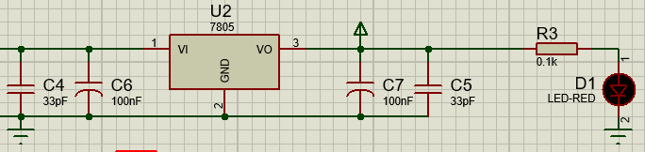
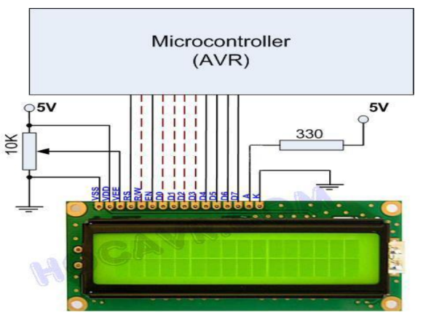
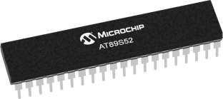
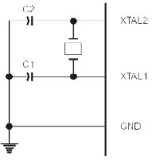
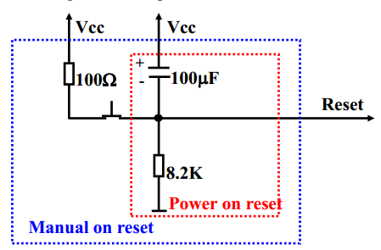
GHÉP NỐI VỚI VI ĐIỀU KHIỂN

Slide 4

CHỨC NĂNG
1
Thực hiện được các phép tính cộng, trừ, nhân, chia, căn bậc hai, sin, cos.
2
Có thể xử lý được 3 chữ số thập phân sau dấu phẩy (đối với các phép tính căn bậc hai, sin, cos.
Bàn phím 4x5 bao gồm: 10 phím số (từ 0-9), 7 phím phép tính (cộng, trừ, nhân, chia, căn bậc hai, sin, cos), 1 phím xóa màn hình, 1 phím xóa ký tự, 1 phím bằng.
3
4
Sử dụng LCD 1602 để hiển thị kết quả.

Slide 5

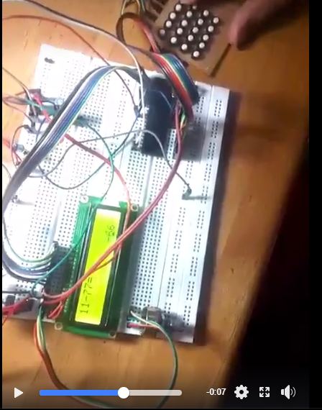
KẾT QUẢ THỬ NGHIỆM KHI CẮM MẠCH TRÊN BREADBOARD

Slide 6
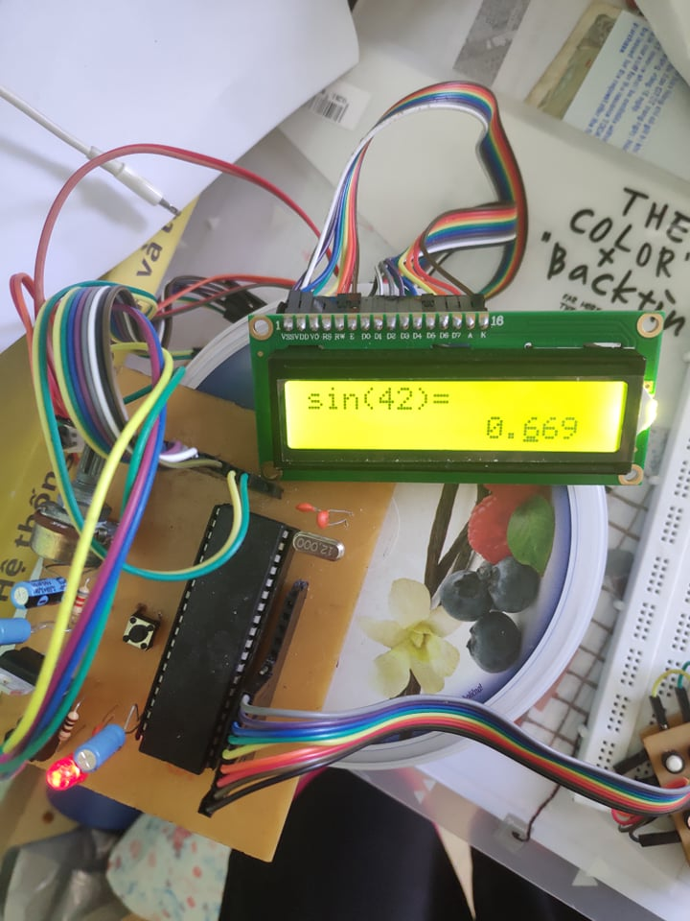
KẾT QUẢ SAU KHI LÀM MẠCH IN

